Slide 1
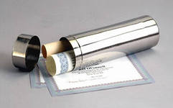
КАПСУЛА ВРЕМЕНИ
Игровой номер ros22

Slide 2
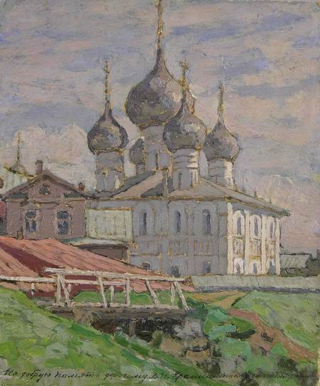
Послание потомкам из Ростова Великого

Slide 3
Три чуда Ростовской земли, о которых мы хотим рассказать нашим потомкам.

Slide 4
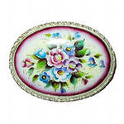
Ростовская финифть
Из Франции живописная финифть распространилась по всей Европе и дошла до нашего Великого города. Русские мастера, обучавшиеся за границей, постигли "стекловидное письмо", и вскоре его секреты стали известны у нас. Подхваченное народными мастерами, в Ростове Великом это искусство приобрело яркий, самобытный характер и превратилось в промысел.

Slide 5
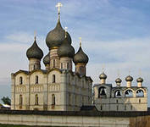
Ростовский кремль - одно из красивейших сооружений нашего времени. Над всем Ростовом Великим возвышаются причудливые силуэты островерхих башен, церквей, манят к себе своей красотой и загадочностью.

Slide 6
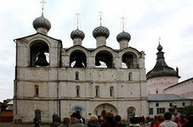
А удивительно красивый Ростовский кремль - это вовсе не кремль, а резиденция местных архиереев. Очень многое здесь построил митрополит Иона III Сысоевич, возглавлявший епархию почти 39 лет (с 1652 по 1690 годы). Одна постройка была особенной и делалась по оригинальному плану владыки Ионы: это колокольня (звонница) Успенского собора. Построить ее он велел в один ярус и необыкновенно длинной - 15 сажен при высоте 10 (1 сажень = 2,1336 м), и приказал лить колокола.

Slide 7
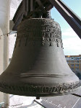
В 1682 году мастером Филиппом Андреевым был отлит для звонницы первый, не самый большой, колокол весом "всего" 500 пудов, названный "Лебедем". В следующем году - "Полиелейный" весом 1000 пудов. Лил его тот же мастер.

Slide 8
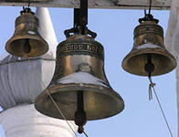
А в 1688-м Флор Терентьев вылил самый большой колокол - в 2000 пудов по имени "Сысой". Диаметр его основания 363 см, только вес языка 75 пудов (1,2 т), раскачивают его два (!) человека, до сих пор колокол славится как один из красивейших по звучанию.

